Slide 1

PySparkIntegración
Traducido del inglés al español - www.onlinedoctranslator.com
S3 y MySQL

Slide 2
Agenda
Por qué necesitamos Integración.
Integración con Apache Spark.
Que es ETL.
PySparkIntegración con S3
PySparkIntegración con Base de Datos (MySQL).
Implementación dePySparkIntegración.

Slide 3
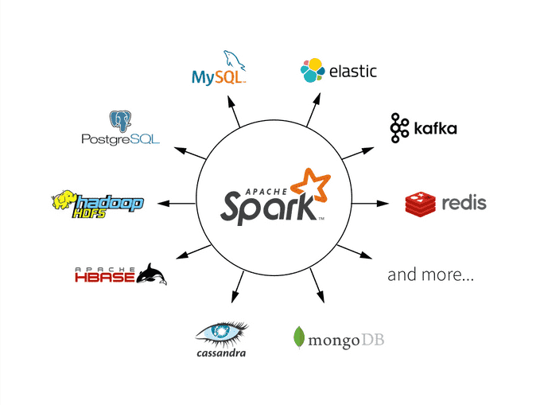
Integración de Apache Spark
Que es Integracion.
Leer datos de escritura desde cualquier lugar.
Fácil de integrar con las herramientas de Hadoop.
como colmena,Hbase etc.
Fácil de integrar con Cloud Platform.
Como AWS, GCP y Azure

Slide 4
Por qué necesitamos la integración con Spark
Para hacer un procesamiento de datos más rápido.
Algunas tecnologías no funcionan como la tecnología de chispas.
Spark es una tecnología popular para el procesamiento de big data.
A veces necesitamos procesar petabytes de datos, pero los datos se almacenan en un servidor en particular. Cuando procesemos datos en ese servidor aquí, tomará mucho tiempo. En ese caso, necesitamos la integración con Spark para acelerar el procesamiento de datos.
P.ej.Hadoop procesa los datos en 100 minutos, pero cuando integramos Spark con Hadoop, tardará 10 minutos en procesar los datos.

Slide 5
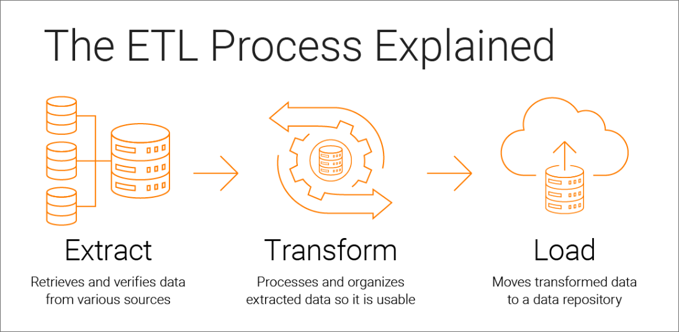
Extraer, transformar y cargar (ETL)
ETL se utiliza para canalización de datos.
Extracto:-
Extraer datos de servidores, base de datos, etc.
Transformación:
Transforme los datos extraídos de la fuente.
Carga:
Ingerir datos transformados en el destino.

Slide 6

Más información sobre S3
Amazon S3 es un almacenamiento de objetos fácil de usar con una interfaz de servicio web simple que puede usar para almacenar y recuperar cualquier cantidad de datos desde cualquier lugar de la web.
Se utiliza para realizar copias de seguridad y archivar datos en las instalaciones o en la nube Almacenamiento y distribución de contenido, medios y software
Cómo usar S3
Crear cubos: -
Cree y asigne un nombre a un depósito que almacene datos.
Almacenar datos en cubos: -
Almacene una cantidad infinita de datos en un depósito. Cargue tantos objetos como desee en un depósito de Amazon S3.

Slide 7
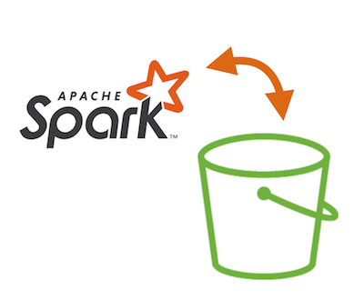
PySparkIntegración con S3
S3 almacenó diferentes tipos de datos en cubos de varias fuentes de datos, por eso los datos se encuentran en grandes cantidades.
Fácil de integrar con chispa.
Necesitamos integrar Spark con S3 para acelerar el procesamiento de datos.
Usar chispa fácil de leer y escribir datos desde s3.
En chispa necesitamos crearMarco de datosde la fuente de datos externa S3.

Slide 8

Más información sobre MySQL
MySQL es el sistema de administración de base de datos SQL relacional de código abierto más popular que ayuda a los usuarios a almacenar, organizar y recuperar datos.
Una base de datos es una aplicación que almacena una colección de datos de varias fuentes.
Tiene las características como
Crear la base de datos
Crear las tablas
Almacene datos en forma de estructura en tablas.
actualizar, eliminar, modificar y buscar datos en tablas MySQL

Slide 9

PySparkIntegración con Base de Datos (MySQL).
MySQL almacenó datos estructurados en tablas en grandes cantidades.
Para leer datos de la base de datos MySQL, necesitamos integrar Spark.
Fácil de integrar MySQL conPySpark.
Recopilar datos de la base de datos según los datos requeridos.
Fácil de leer y escribir datos de MySQL usando chispa.
Diferentes formas de integrar Spark con otras bases de datos.
Al igual que el servidor SQL,mongodb,Hbase etc.

Slide 10
Implementación dePySparkIntegración
Iniciar la integración con S3
Inicie la integración con MySQL.

